Slide 1
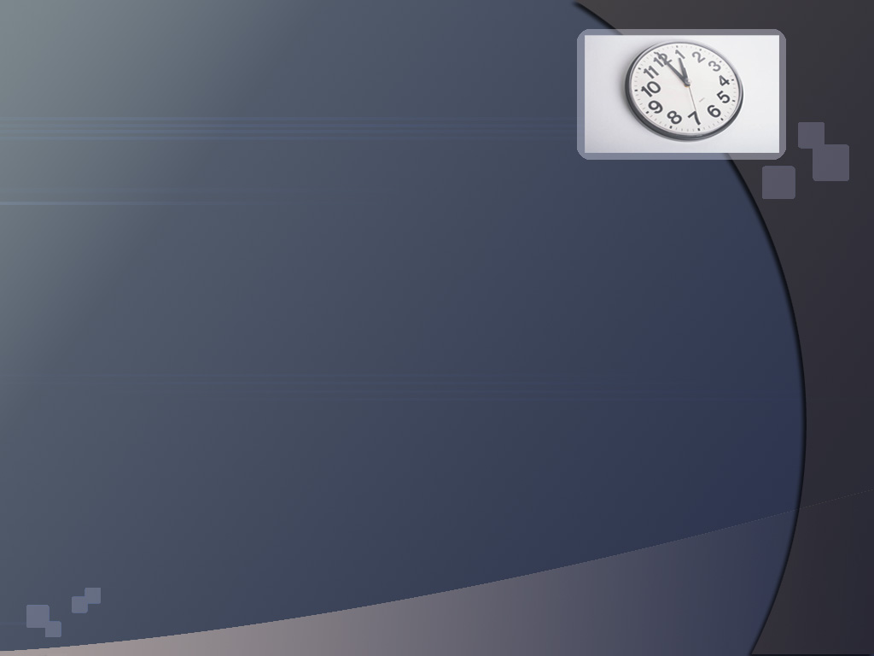
典 型 病 例 介 绍
2011-6-14

Slide 2

病历摘要
患者，男性，85岁，间断发作性胸憋胸痛15年，加重2月。
患者15年前曾晨起无明显诱因出现胸憋胸痛伴汗出，就诊于山大二院，诊断为“急性心肌梗死”，住院予对症治疗后好转，出院后规律服用阿司匹林肠溶片、单硝酸异山梨酯片、辛伐他汀片和丹参滴丸等药物。

Slide 3
病历摘要
之后间断发作性胸憋胸痛，持续约3-5分钟，含服“速效救心丸”可缓解。2月前感冒后，发作性胸憋胸痛，呈针刺样疼痛，症状较前加重，发作次数频繁，含服“速效救心丸”缓解不明显。为求进一步诊治入我科。
既往否认高血压、糖尿病病史

Slide 4
病历摘要
入院查体：血压140/70mmHg，神志清楚，平卧位，查体合作。双肺呼吸音粗，双肺底可闻及少量湿性啰音。心界扩大，心率83次/分，律齐，各瓣膜听诊区未闻及明显病理性杂音。腹软，无压痛反跳痛，双下肢无明显水肿。

Slide 5
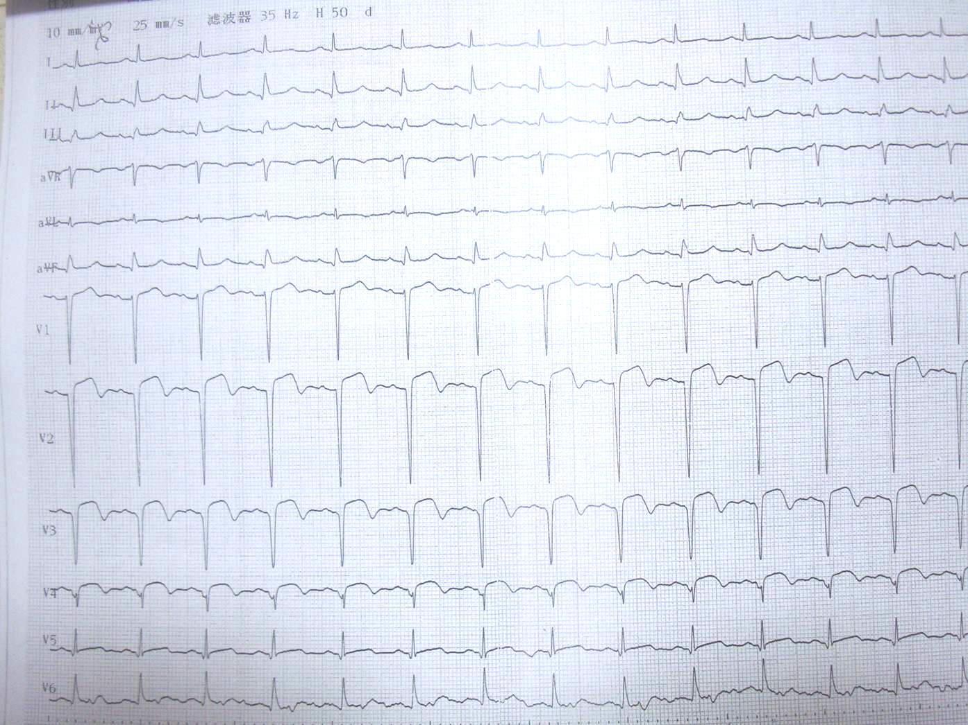
病例摘要

Slide 6
病历摘要
心电图（2011-5-19，本院）：窦性心律，V1-V4导联ST段抬高，T波倒置。
心脏彩超（2011-5-20，本院）:节段性室壁运动异常，左房右房扩大，二尖瓣关闭不全（轻度），主动脉瓣关闭不全（轻度），左室收缩及舒张功能减低，射血分数43%。

Slide 7
病历摘要
B型钠尿肽556pg/ml（正常值<100pg/ml）
肌钙蛋白Tn-T0.41ng/ml（正常值0～0.1ng/ml）

Slide 8
诊 断
● 冠状动脉性心脏病
陈旧性心肌梗死
急性前壁心肌梗死
心脏扩大
心功能п级

Slide 9
治 疗
予抗血小板聚集、扩张冠状动脉、降脂和利尿等对症治疗,如下：
阿司匹林肠溶片 100mg Qd po
氯吡格雷片 75mg Qd po
单硝酸异山梨酯片 20mg Bid po
阿托伐他汀钙片 20mg QN po
呋噻米 20mg Qd po
螺内酯 40mg Qd po

Slide 10
治 疗
美托洛尔片 6.25mg Bid po
培哚普利片 2mg Qd po

Slide 11
相关知识
心肌梗死是心肌缺血性坏死。为在冠状动脉病变的基础上，发生冠状动脉血供急剧减少或中断，使相应地心肌严重而持久地急性缺血（1h以上）导致心肌坏死（最常见的病因是冠状动脉粥样硬化，斑块破裂血栓形成）。临床表现有持久的胸骨后剧烈疼痛、发热、白细胞计数和血清心肌坏死标记物增高以及心电图进行性改变；可发生心律失常、休克或心力衰竭，属冠心病的严重类型。

Slide 12
相关知识
临床表现：
先兆
症状：疼痛
胃肠道症状
心律失常
低血压和休克
心力衰竭
全身症状

Slide 13
相关知识
体征
心脏体征（心脏浊音界，心率，奔马律，心包摩擦音，心尖区粗糙的收缩期杂音或伴收缩中晚期啌喇音，心律失常等）
其他

Slide 14
相关知识
实验室和其他检查
心电图（ST段抬高呈弓背向上型，宽而深的Q波，T波倒置，但也有非ST段抬高心梗）
超声心动图
实验室检查（血象，血心肌坏死标记物增高等）
诊断心肌梗死的三把戒尺

Slide 15
相关知识
治疗：
治疗原则是尽快恢复心肌的血液灌注
监护和一般治疗（阿司匹林）
再灌注治疗（起病3-6h最多在12h之内）
介入治疗PCI（PTCA、支架植入术等）
溶栓治疗rt-PA（50mg）
紧急主动脉冠状动脉旁路移植术
临床现状

Slide 16
相关知识
消除心律失常
控制休克
治疗心力衰竭
其他治疗（β受体阻滞剂、血管紧张素转换酶抑制剂）

Slide 17
病历摘要
患者，男性，55岁，胸骨后压榨性疼痛，伴恶心、呕吐2h。
患者于2小时前搬重物时突然感到胸骨后疼痛，压榨性，有濒死感，休息与口含硝酸甘油均不能缓解，伴大汗、恶心，呕吐过两次，为胃内容物，二便正常。

Slide 18
病历摘要
查体：T36.8℃， P100次/分，R20次/分，BP100/60mmHg，急性痛苦病容，平卧位，无皮疹和紫绀，浅表淋巴结未触及，巩膜不黄，颈软，颈静脉无怒张，心界不大，心率100次/分，有期前收缩5-6次/分，心尖部有S4，肺清无罗音，腹平软，肝脾未触及，下肢不肿。

Slide 19
病历摘要
既往无高血压和心绞痛病史，无药物过敏史，吸烟20余年，每天1包。
心电图：V1-5导联ST段升高，V1-5导联QRS呈Qr型，T波倒置；室性早搏。

Slide 20
初步诊断
冠状动脉性心脏病
急性前壁心肌梗死
室性期前收缩

Slide 21
诊断依据
典型心绞痛而持续2小时不缓解，休息与口含硝酸甘油均无效，有吸烟史（危险因素）
心电图示急性前壁心肌梗死，室性期前收缩
查体心界不大，有期前收缩，心尖部有S4

Slide 22
进一步检查
继续检查心电图，观察其动态变化
化验心肌酶谱（肌钙蛋白、肌红蛋白、CK-MB等）
凝血功能检查，以备溶栓抗凝治疗
化验血脂、血糖、肾功
恢复期作运动核素心肌显像、Holter、超声心动图检查，找出高危因素，作冠状动脉造影与介入性治疗

Slide 23
治疗原则
绝对卧床休息3-5天，持续心电监护，低脂半流食，保持大便通畅
溶栓治疗（发病12h内，无出凝血障碍及溶栓禁忌证，可用尿激酶、链激酶或rt-PA溶栓治疗）；抗凝治疗（溶栓后用肝素，口服阿斯匹林）
吸氧，解除疼痛（哌替啶或吗啡，静滴硝酸甘油），消除心律失常（利多卡因、胺碘酮）
有条件和必要时行介入治疗

Slide 24
谢谢！

